Slide 1

系統模擬期末報告
布料染劑工廠生產模擬
學號/學生:
M11021019 林嘉葦
M11021023 張云甄
M11021028 劉軒瑋
M11021045 包家豪
M11021052 邱守燦
M11021059 李鴻庭

Slide 2
1. 研究動機
2. 研究目的
3. 模擬與實驗過程
4. 結論
目錄

Slide 3
研究動機
第一章

Slide 4

研究動機
研究目的
模擬與實驗過程
結論
模擬化學工廠的生產過程
開發高效、無毒、無汙染、符合環保需求的化工助劑系列產品
主要生產染劑﹑柔軟劑﹑螢光劑﹑分散劑及各種染料買賣

Slide 5





研究動機
研究目的
模擬與實驗過程
結論
染劑應用在生活中許多用品
染劑的功用也具有防蟲、防火、防水等不同的功效
而在工廠中會因生產及投料狀況而產出不同數量的產品

Slide 6




研究動機
研究目的
模擬與實驗過程
結論
利用系統模擬針對化學工廠中所生產的四種產品進行產量模擬，協助工廠使不同產品生產達到優化，模擬不同方案進行比較及評估。
保險粉
檸檬酸
拋光水
油墨

Slide 7
研究目的
第二章

Slide 8
研究動機
研究目的
模擬與實驗過程
結論
1
使用模擬程式的編輯導入投料數量、作業時間
2
透過不同的投料方式及數量，產出報表取得資料
3
不同的方案進行比較與最佳產量的數據觀察與分析
4
選擇統一的投料方式

Slide 9
模擬與實驗過程
第三章

Slide 10
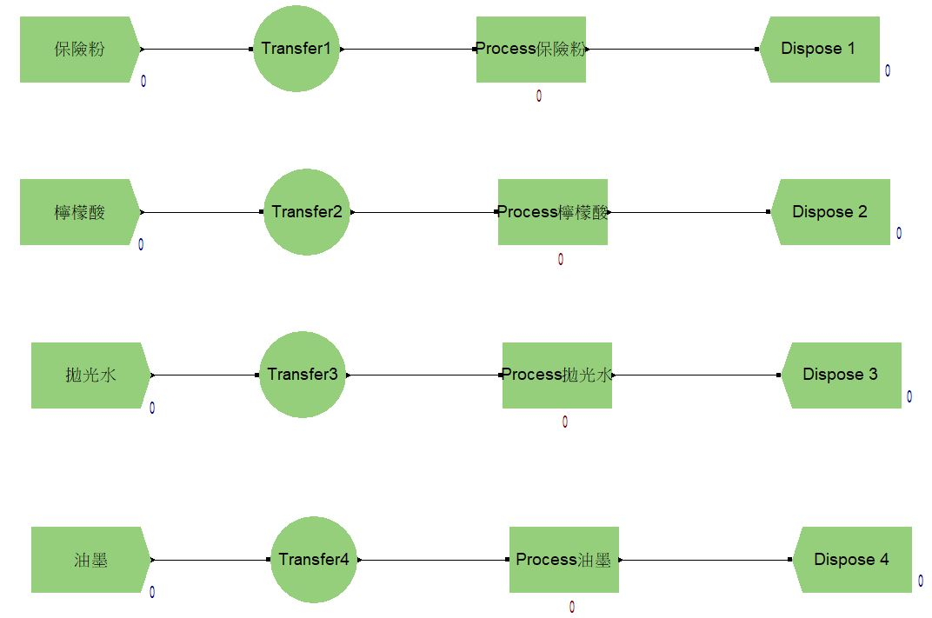
研究動機
研究目的
模擬與實驗過程
結論
工廠有四條不同的生產線，產品包括:保險粉、檸檬酸、拋光水、油墨
製程為:投料→搬運產品→加工→出貨

Slide 11
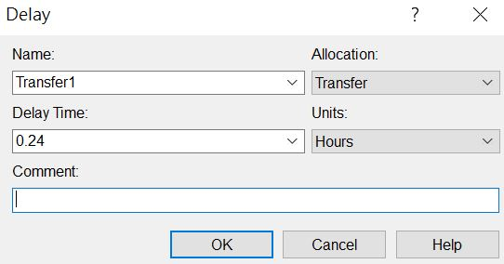
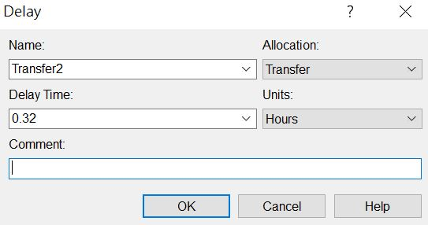
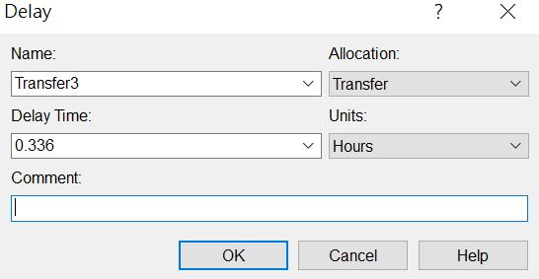

研究動機
研究目的
模擬與實驗過程
結論
物料搬運時間:Delay→Transfer
物料 | 搬運時間(小時)
保險粉 | 0.24
檸檬酸 | 0.32
拋光水 | 0.336
油墨 | 0.32

Slide 12
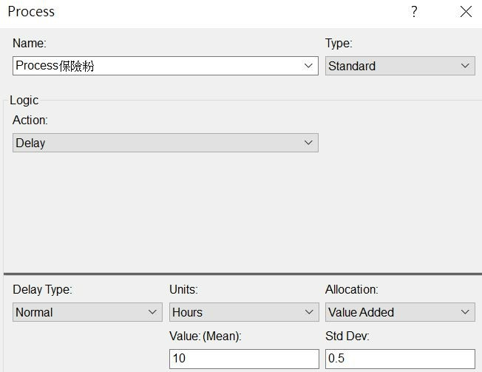
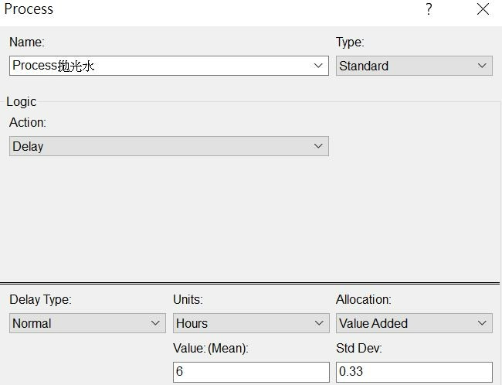
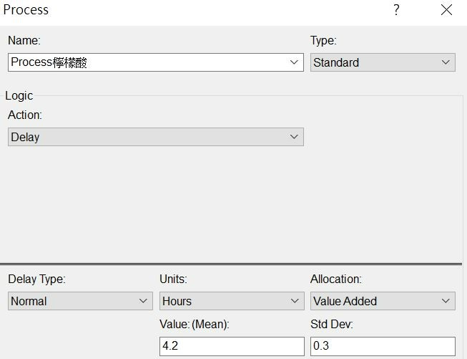
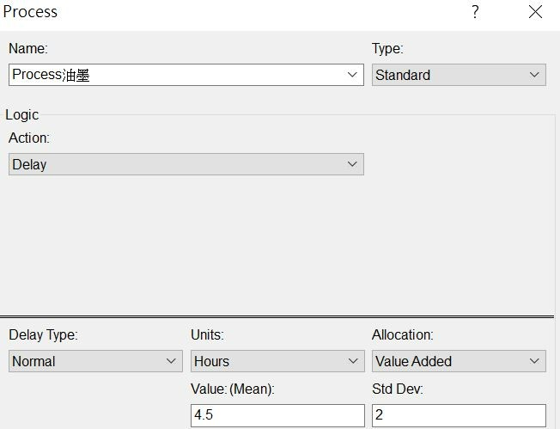
研究動機
研究目的
模擬與實驗過程
結論
產品加工時間:
呈現常態分配
物料 | 產品加工時間(噸)
保險粉 | (10,0.5)
檸檬酸 | (6,0.33)
拋光水 | (4.2,0.3)
油墨 | (4.5,2)

Slide 13
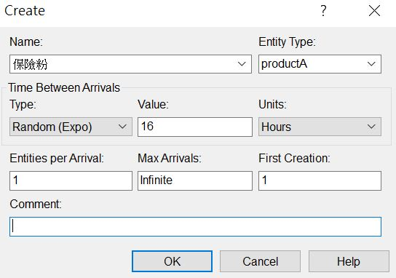
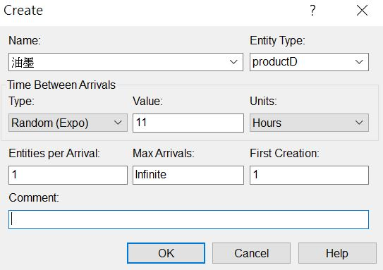
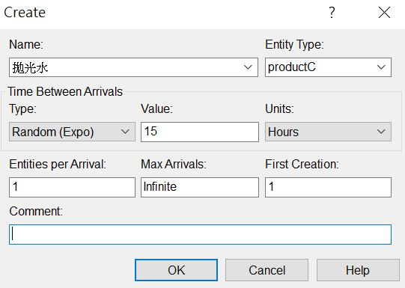

研究動機
研究目的
模擬與實驗過程
結論
隨機投入1噸的物料→

Slide 14
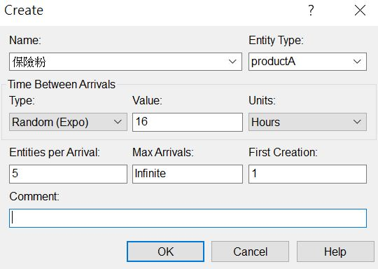

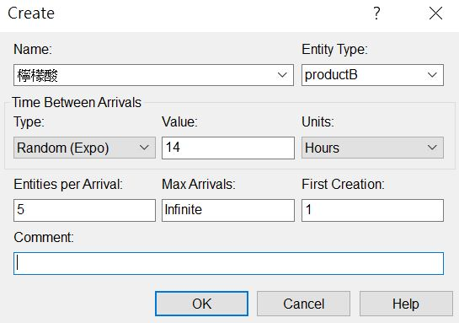

研究動機
研究目的
模擬與實驗過程
結論
隨機投入5噸的物料→

Slide 15
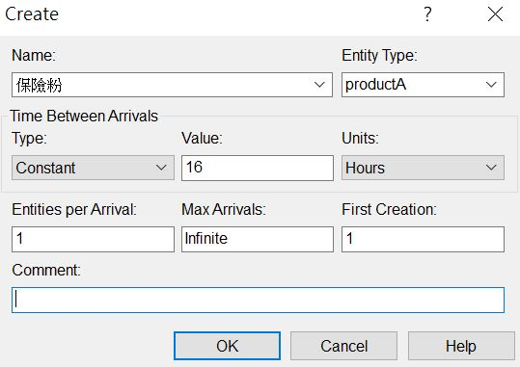
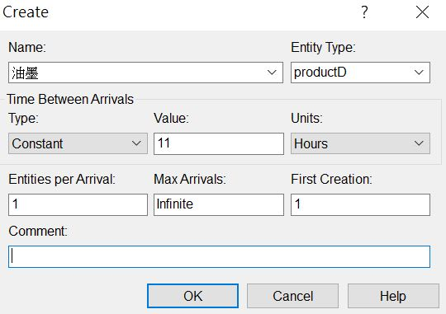
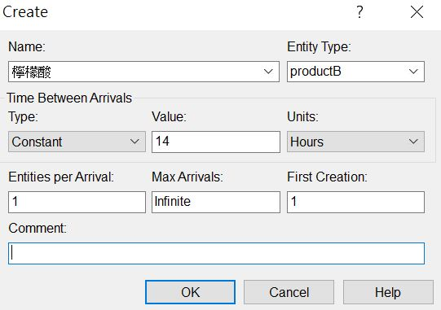
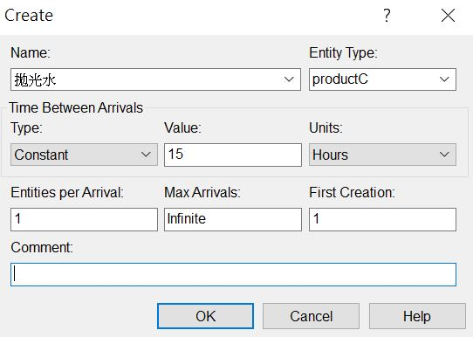
研究動機
研究目的
模擬與實驗過程
結論
固定投入1噸的物料→

Slide 16
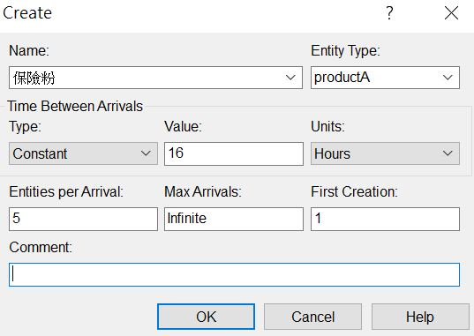

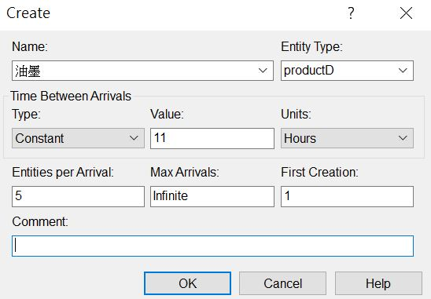
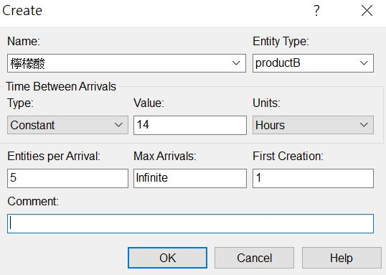
研究動機
研究目的
模擬與實驗過程
結論
固定投入5噸的物料→

Slide 17
研究動機
研究目的
模擬與實驗過程
結論
模擬條件:共計模擬3個月的產出
 | 保險粉 | 檸檬酸 | 拋光水 | 油墨
搬運時間 | 0.24 | 0.32 | 0.336 | 0.32
產品加工時間(常態分配) | (10,0.5) | (4.2,0.3) | (6,0.33) | (4.5,2)
熱機時間 | 1 | 1 | 1 | 1
每日運作時間 | 8 | 8 | 8 | 8
單位:小時

Slide 18
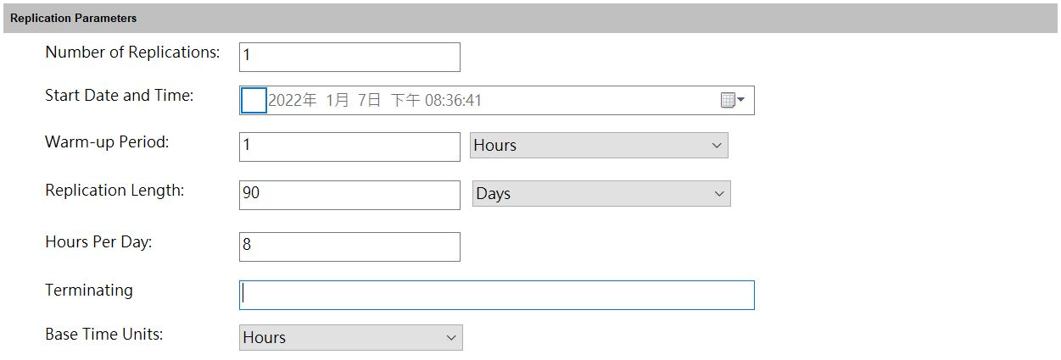
研究動機
研究目的
模擬與實驗過程
結論
Run Setup:根據模擬條件設定，執行1次模擬、熱機時間1小時、模擬3個月的產出、運作時數8小時

Slide 19
結論
第四章

Slide 20
研究動機
研究目的
模擬與實驗過程
結論
 | 固定投料一噸 | 固定投料五噸 | 隨機投料一噸 | 隨機投料五噸
保險粉投入-產出 | 45-45=0 | 225-225=0 | 38-38=0 | 255-255=0
檸檬酸投入-產出 | 52-52=0 | 260-260=0 | 43-43=0 | 210-205=5
拋光水投入-產出 | 48-48=0 | 240-240=0 | 44-44=0 | 200-200=0
油墨投入-產出 | 65-66=1 | 330-325=5 | 80-80=0 | 330-330=0
單位：噸

Slide 21
研究動機
研究目的
模擬與實驗過程
結論
 | 固定投料一噸 | 固定投料五噸 | 隨機投料一噸 | 隨機投料五噸
保險粉投入-產出 | 45-45=0 | 225-225=0 | 38-38=0 | 255-255=0
檸檬酸投入-產出 | 52-52=0 | 260-260=0 | 43-43=0 | 210-205=5
拋光水投入-產出 | 48-48=0 | 240-240=0 | 44-44=0 | 200-200=0
油墨投入-產出 | 66-65=1 | 330-325=5 | 80-80=0 | 330-330=0
單位：噸

Slide 22



研究動機
研究目的
模擬與實驗過程
結論
隨機投料一個
生產線
投入-產出最低
結論：隨機投料一噸方案優於其他三個方案

Slide 23
謝謝聆聽

